Slide 1
4 этап - распознавание устной речи

Slide 2
Расширение словарного запаса
Упражнение 1. «Мальчики»
Описание выполнения упражнения:
В рабочей тетрадке (№ 4 на стр. 2) изображены
два мальчика, которые заняты разными делами.
Взрослый говорит: «Коля читает. А что делает
Миша?». Ребенок отвечает. При этом, обратите
внимание, что ребенок слушает логическую
цепочку и действует методом исключения.
Объяснение задания ребенку:
Посмотри внимательно на картинки. Послушай и
подумай. Коля читает. А что делает Миша?

Slide 4
Упражнение 2. «Шарики»
Вам понадобятся: цветные карандаши (фломастеры).
Описание выполнения упражнения: в рабочей
тетрадке (стр. 3) на картинках нарисованы мальчик и
девочка и два воздушных шарика. Задача ребенка —
на слух воспринять инструкцию взрослого, раскрасить
шарики в обозначенный цвет и протянуть веревочки
от шариков (по инструкции), соответствен; мальчику и
девочке. Шарики можно раскрасить заранее, а ребенок
только нарисует ниточки.
Объяснение задания ребенку:
смотри на картинку. Соедини линией шарики с рукой
детей. Дай мальчику синий шарик, а девочке —
красный. нарисуй линию от шарика к руке.

Slide 6
Упражнение 3. «Кто что делает?»
Вам понадобятся: цветные карандаши
(фломастеры).
Описание выполнения упражнения:
В рабочей тетрадке № 4 (стр. 4-5) на
картинках нарисованы различные герои,
производящие разные действия. Задача
ребенка — воспринять на слух вопросы и
ответить на них.
Объяснение задания ребенку: посмотри на
картинки внимательно. Ответь на вопросы.

Slide 8
Что делает мальчик? Что делает белка? Что делает кошка? Что делает мишка? Кто читает? Кто моется? Кто кушает? Кто спит? | Что делает собака? Что делает девочка? Что делает заяц? Что делает лев? Кто пьет? Кто играет? Кто прыгает? Кто бежит? | Как говорит собака? Как говорит кошка? Как говорит корова? Как говорит поросенок? Кто лает? Кто мяукает? Кто мычит? Кто хрюкает? Кто чирикает? Кто рычит?
Отвечая на вопросы, ребенок может давать односложный ответ. Например, на вопрос: «Что делает МАЛЬЧИК?» ребенок может ответить: «Книга»

Slide 9
Упражнение 4 «Ух! Аи! Эх! Фу!»
Описание выполнения упражнения:
В рабочей тетрадке на (стр. 6-7) на рис. четыре сюжетные картинки.
Задача ребенка выслушать фразу взрослого, показать соответствуй
изображение и ответить на вопрос взрослого
Фразы: Лосяш увидел интересную рыбку в аквариуме и удивился :
«Ух». Как удивился Лосяш? Что он сказал?
Ёжик уколол о кактус лапу. Ему больно. Он сказал: «ай», что сказал
Ёжик? Нюша занимается балетом. У нее плохо получается новый
танец. Она переживает: «эх». Как переживает Нюша? Что она
сказала? Крош съел очень кислый лимон и сказал: «фу». Что сказал
Крош?
Объяснение задания ребенку:
Посмотри внимательно на картинку. Послушай и покажи, кто так
говорит?

Slide 11
Упражнение 5. «Рыбки»
Вам понадобятся:
Цветные карандаши (фломастеры).
Описание выполнения упражнения:
В рабочей тетрадке № 4 (стр. 8-9) на картинках
нарисованы рыбки, плывущие вверх и вниз; влево и
вправо. Задача ребенка — воспринять на слух инструкцию
взрослого, раскрасить рыбок в соответствующий цвет.
Объяснение задания ребенку:
1 вариант. Раскрась рыбок, которые плывут вверх, синим цветом, рыбок, которые плывут вниз, — красным.
2 вариант. Раскрась рыбок, которые плывут влево, синим цветом, рыбок, которые плывут вправо, — красным.

Slide 13
Грамматические представления
Упражнение 1. «Кубики»
Вам понадобятся: цветные карандаши
(фломастеры).
Описание выполнения упражнения:
ребенок слушает инструкцию взрослого,
кладет кубики на (под) стол (рабочая
тетрадь № 4, стр. 10). При этом ребенок
рисует линию от кубиков до места их
назначения — соединяет линией.
Объяснение задания ребенку:
Это кубики.
Это стол, положи кубик на стол (под стол)

Slide 15
Упражнение 2. «Мяч»
Вам понадобятся: цветные карандаши (фломастеры).
Описание выполнения упражнения:
ребенок слушает инструкцию взрослого и раскрашивает
соответственно разные мячи: мяч на скамейке, мяч под
скамейкой и так далее (рабочая тетрадь № 4 стр. 11).
Объяснение задания ребенку:
Это мяч на скамейке. Это мяч под скамейкой. Этот мяч
катится к скамейке. Этот мяч катится от скамейки. Возьми
синий (красный, желтый, зеленый) карандаш. Послушай и
раскрась мяч на скамейке (под скамейкой)
Послушай и раскрась мяч, который катится от (к) скамейке.

Slide 17
Упражнение 3. «Гусеница»
Вам понадобится: зеленый карандаш (фломастер).
Описание выполнения упражнения: ребенок слушает
инструкцию взрослого и раскрашивает соответственно:
гусеницу на листе; гусеница под листом; гусеницу за
листом; гусеницу в яблоко, гусеницу у яблока (рабочая
тетрадь № 4, стр. 12).
Объяснение задания ребенку:
это гусеница на листе.
Это гусеница под листом.
Это гусеница за листом.
Это гусеница в яблоке.
Это гусеница у яблока. Послушай и раскрась гусеницу на листе. (под листом, в яблоке)

Slide 19
Наречия
Упражнение 4. «Грибы»
Вам понадобятся:
цветные карандаши (фломастеры).
Описание выполнения упражнения: в этом
упражнении развиваем у ребенка понимание узнавание на
слух слов «справа» и «слева». Ребенок слушает
инструкцию взрослого и раскрашивает соответственно по
одному грибу справа или слева от елки
(рабочая тетрадь №
4, стр. 13)
Объяснение задания ребенку: это елка. Это грибы. Это
слева от елки. Это справа от елки.
Послушай: «Слева» («справа»). Раскрась гриб
слева,(справа) от елки

Slide 21
союзы
Упражнение 5. «И»
Описание выполнения упражнения:
взрослый перечисляет изображенных героев и продукты,
используя союз «И». Ребенок должен показать на несколько
предметов питания на стр. 14 рабочей тетради (сыр, хлеб, масло,
сок, помидоры, яблоки, яблоко и нескольких героев (на стр.15),
которых перечисляет взрослый через союз «И». Например: «Где Копатыч
и Пин?». — Ребенок показывает.
Такое упражнение помогает ребенку научиться запоминать речевой
материал, воспринятый при наложении другого материала, который
анализирует ребенок. Если слова произносить быстро друг за другом,
то ребенку будет сложнее их воспринять и запомнить. Таким образом,
можно усложнить упражнение, если уже хорошо справляется с
заданием при произнесли! в комфортном темпе.
Объяснение задания ребенку: это стол. На нем еда. Покажи хлеб и сыр
(масло и яблоко, ...).

Slide 23
ЧИСЛО И РОД СУЩЕСТВИТЕЛЬНЫХ
Упражнение 6. «Один и много»
Описание выполнения упражнения:
взрослый произносит слова в разном числе и роде в
соответствии с этим слова имеют разные окончания. Ребенок
должен показывать соответственно заданию одно или
несколько предметов. При этом ребенок учится воспринимать
на слух слова с разными окончаниями в соответствии с родом:
мужской род (гриб), женский (рыба) и средний род (яблоко) или
числом (грибы/рыбы/яблоки).
Объяснение задания ребенку:
Это один. Это много, это гриб (рыба, яблоко). Это грибы (рыбы,
яблоки). Послушай и покажи один (много) гриб/рыбу/яблоко
(грибов/рыб/яблок), взрослый может сам дополнительно
подобрать слова и картинки к ним для отработки восприятия на
слух слов разного количества и слов, обозначающих один
предмет, в разном роде.

Slide 24
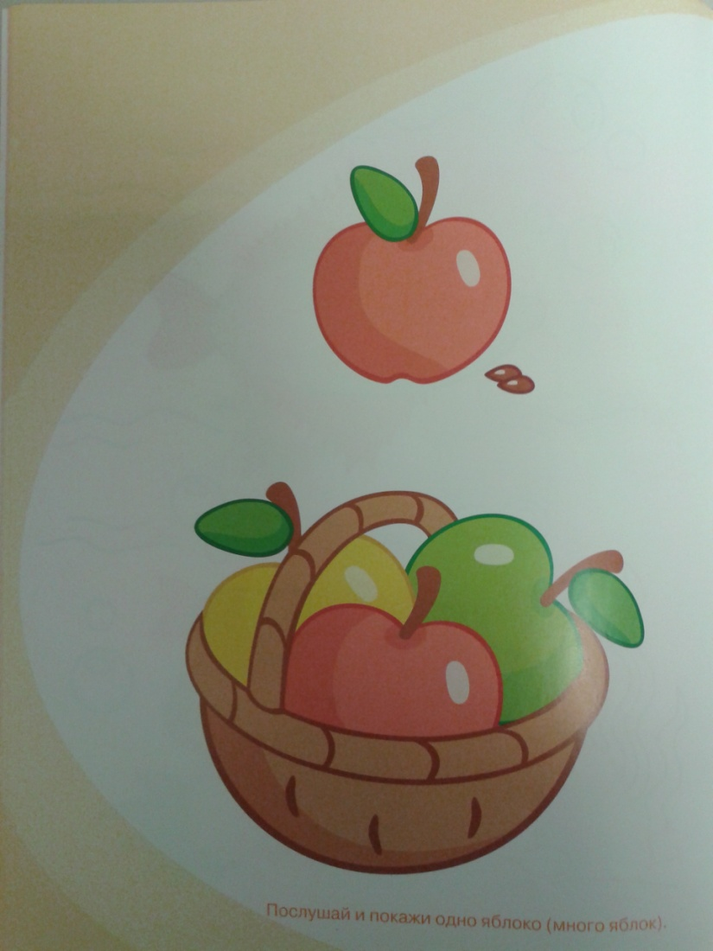

Slide 25
Упражнение 7. «Было или сейчас?»
Описание выполнения упражнения:
ребенок по инструкции взрослого
должен показать картинку с ситуацией,
происходящей в данный момент (что
будет).

Slide 26
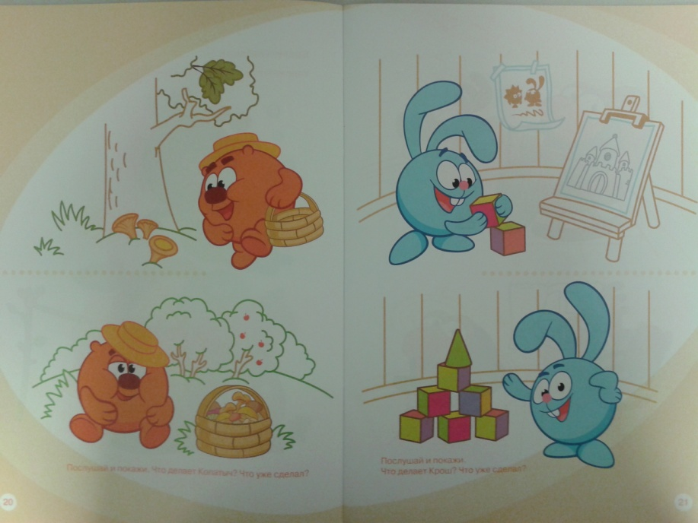
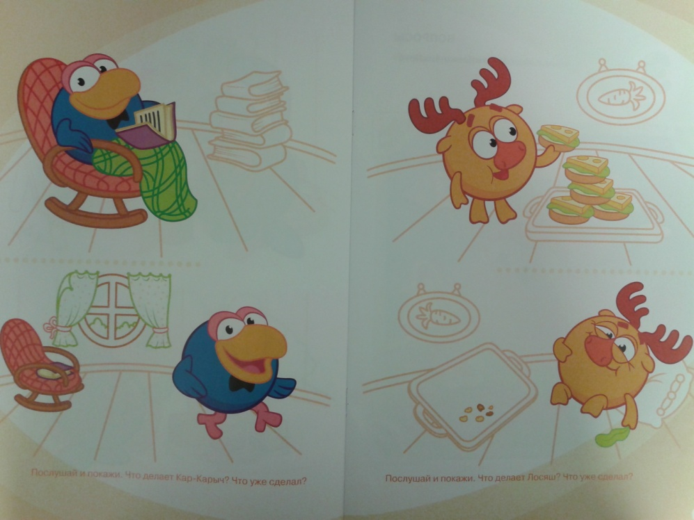

Slide 27
Упражнение 1. «Лето»
Описание выполнения упражнения:
ребенок смотрит на картинку в рабочей тетрадке № 4 на стр. 24 с
изображением лета и отвечает на вопросы взрослого. Затем ребенок
выполняет простое поручение взрослого — рисует себя в летней
одежде. Если в этом и последующих упражнениях (стр. 24-29) ребенок не
знает, как ответить на вопросы, подключите другого взрослого или старшего
ребенка к игре. Он будет отвечать, давая ребенку образец ответа. Потом этот
же вопрос надо опять задать ребенку. Играть втроем гораздо интереснее.
Другой взрослый может иногда делать ошибки, и у ребенка появится
возможность заметить ошибку и почувствовать свое превосходство!
Вопросы:
Какое время года изображено на картинке?
Как ты это определил? Почему так решил?
Кто нарисован на картинке?
Что еще есть на картинке?
Поменяйтесь с ребенком ролями: побудите ребенка
дать вам вопросы типа «кто это?», «что это?», «что делает?».
Объяснение задания ребенку: рассмотри внимательно картинку.
Ответь на вопросы

Slide 29
Упражнение 4. «Зима»
Описание выполнения упражнения:
ребенок смотрит на картинку в рабочей тетради(стр. 27) и
отвечает на вопросы взрослого
Вопросы:
Какое время года изображено на картинке?
Как ты это определил? Почему так решил?
Кто нарисован на картинке?
Что она делает?
На чем еще можно кататься зимой?
Расскажи, чем ты любишь заниматься зимой на улице;
Поменяйтесь с ребенком ролями: побудите ребенка задавать
вам вопросы типа «кто это?", «что это?», «что лает?».
Объяснение задания ребенку:
Рассмотри внимательно картинку.
Ответь на вопросы.

Slide 31
Упражнение 5. «Новый год»
Описание выполнения упражнения:
ребенок смотрит на картинку в рабочей тетроде
(стр. 28) и отвечает на вопросы взрослого.
Вопросы:
Какое время года изображено на картинке?
Как ты это определил? Почему так решил?
Кто нарисован на картинке?
Что он делает?
Что еще изображено на картинке?
Поменяйтесь с ребенком ролями: побудите
задать вам вопросы типа «кто это?», «что это?»
«что делает?», «чем украшена елка?».
Объяснение задания:
Рассмотри картинку. Ответь на вопросы.

Slide 33
Упражнение 6. «Рыбка»
Описание выполнения упражнения:
ребенок смотрит на картинку в рабочей тетрадке
(стр. 29) и отвечает на вопросы взрослого.
вопросы:
время года изображено на картинке?
Как ты это определил? Почему ты так думаешь?
кто нарисован?
что он делает? кто еще изображен на картинке?
Поменяйтесь с ребенком ролями: побудите ребенка
задать вам вопросы типа «кто это?», «что это?», «что
делает?»
Объяснение задания:
Рассмотри внимательно картинку. Ответь на вопросы.

Slide 35
Сложные фразы
Упражнение 1. «Цветы»
Вам понадобятся: Цветные карандаши.
Описание выполнения работы: Ребенок по
инструкции взрослого, воспринятой на слух
раскрашивает цветы (раб. Тетр. № 4 стр 30)
взрослый произносит фразу ребенок должен ее
запомнить и выполнить. Так у него развивается
слуховое внимание и слуховая память.
Объяснение задания ребенку: какой из цветочков самый
высокий? Раскрась его в крас­ный цвет. Какой из
цветочков самый низкий? Раскрась .его в желтый цвет.
Остальные цветы раскрась, как тебе хочется.
Внимательно послушай, запомни и раскрась

Slide 37
Упражнение 2. «Бадминтон»
Вам понадобятся:
цветные карандаши (фломастеры).
Описание выполнения упражнения: ребенок
по инструкции взрослого на слух
раскрашивает ракетки (рабочая тетрадь № 4,
стр. 31).
Объяснение задания ребенку: «Бараш и
Нюша играют в бадминтон. У Бараша ракетка
синего цвета, а у Нюши красного, раскрась
ракетки».
Внимательно послушай, запомни и раскрась.

Slide 39
Упражнение 3. «Девочки»
Вам понадобятся: Цветные карандаши.
Описания выполнения задания: Ребенок по
инструкции взрослого на слух
подписывает имена девочек (раб.тетр № 4,
стр. 32).
Описание задания: внимательно
послушай, запомни:«девочку с барабаном
зовут Ира. А девочку с волшебной
палочкой зовут Лена». Подпиши, как зовут
девочек.

Slide 41
Упражнение 4. «Нарисуй Ушарика»
Вам понадобятся:
цветные карандаши
(фломастеры).
Описание выполнения упражнения: ребенок
по инструкции взрослого на слух рисует и
подписывает имена (рабочая тетрадь № 4,
стр. 33).
Объяснение задания ребенку:
внимательно послушай, запомни.
Нарисуй Ушарика между Нюшей и Совуней,
Напиши его имя.

Slide 43
Упражнение 5. «Каждому — подарок»
Вам понадобятся:
цветные карандаши (фломастеры).
Описание выполнения упражнения:
ребенок по инструкции взрослого на слух
рисует самостоятельно или с помощью
взрослого: Крошу —больный мяч, Лосяшу —
шарик, а Ежику — цветок (рабочая тетрадь №
4, стр. 34).
Объяснение задания ребенку:
Это Лосяш. Это Крош. Это Ежик. Нарисуй
Крошу футбольный мяч, Лосяшу дай мяч, а
Ежику — цветок.

Slide 45
Упражнение 6. «Нарисуй»
Вам понадобятся:
цветные карандаши (фломастеры).
Описание выполнения упражнения:
ребенок по инструкции взрослого на слух
воспринимает, что он скажет

Slide 47
Устные тесты

Slide 51
ВСЕМ БОЛЬШОГО УСПЕХА!
И СЧАСТЬЯ!

